Slide 1

SKALAR DAN VEKTOR
❑
Skalar
Merupakan suatu besaran yang mempunyai
tertentu.
Contoh : massa, volume, temperatur, energi.
nilai mutlak
❑
Vektor
Merupakan suatu besaran yang mempunyai nilai mutlak dan arah tertentu.
Contoh : gaya, kecepatan, percepatan.

Slide 2
Vektor
: Vektor merupakan besaran yang mempunyai arah.
Contoh: Gaya, Kecepatan, Percepatan.
Secara geometri
 Setiap vektor dinyatakan sebagai segmen garis berarah pada bidang atau ruang, dengan notasi garis berpanah.
Ekor panah garis tersebut merupakan titik awal vektor, sedangkan ujung panah sebagai titik akhir (ujung) vektor tersebut. (contoh (a))
 Vektor-vektor yang mempunyai panjang dan arah yang sama dinamakan
ekivalen. (contoh (b))
B
a = AB
a
(a)
A
(b)

Slide 3
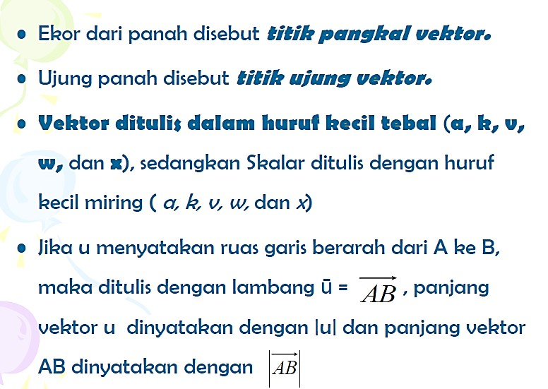

Slide 4
Operasi-Operasi pada ruang vektor :
◆ Penjumlahan/Pengurangan
u + v = (u₁ + v₁ , u₂ + v₂ , ..., u_{n} + v_{n} )
◆ Perkalian dengan skalar Riil sebarang
ku = (ku₁ , ku₂ ,..., ku_{n} )
(k)
◆ Perkalian Titik (Euclidean inner product)
u • v = u₁v₁ + u₂ v₂ + ... + u_{n} v_{n}
◆ Panjang vektor
didefinisikan oleh :
= (u • u )¹²
=
2
2
2
u
u + u + ... + u
1
2
n
◆ Jarak antara
dua vektor
didefinisikan oleh
:
d (u , v ) =
u − v
= (u − v
)²
+ (u
− v
)²
+ ... + (u
− v
)²
1
1
2
2
n
n

Slide 5
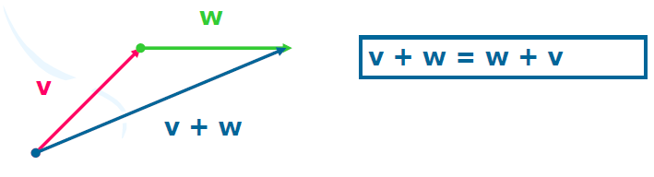
Operasi
Vektor
1. Penjumlahan
u
= (x1, y1)
w
Misal
dan
= (x , y )
vektor
di R², maka
2 2
❒
❒
u + w = ( x₁+ x₂ , y₁ +
y₂ )
Secara
y
geometri
u
+
w
u
w
x

Slide 6
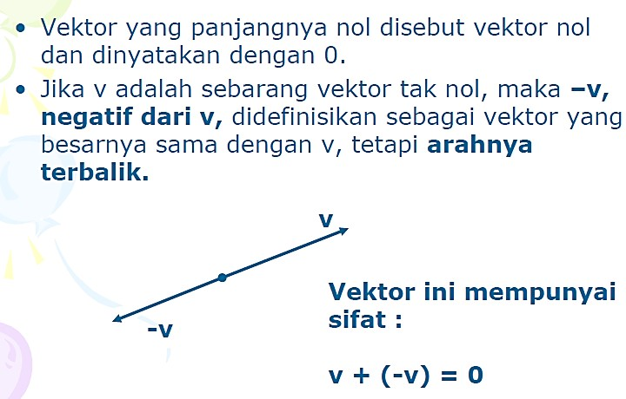

Slide 7
Operasi
Vektor
2.
Pengurangan
u
= (x1, y1)
w
Misal
dan
= (x , y ) vektor
di R²,
maka
2 2
u
− w = + (−w ) = (x₁−x₂ , y₁ − y₂ )
u
Secara
geometri
y
u
u
− w
w
x
w
−

Slide 8
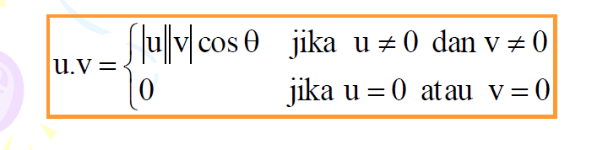
Operasi
Vektor
3.
Perkalian titik
:Hasilnya skalar
u
Proyeksi v pada u
u • v =
u
v
cosθ _{uv}
θuv
=
v
u
cosθ _{uv}
= v • u
v
Proyeksi u pada v

Slide 9
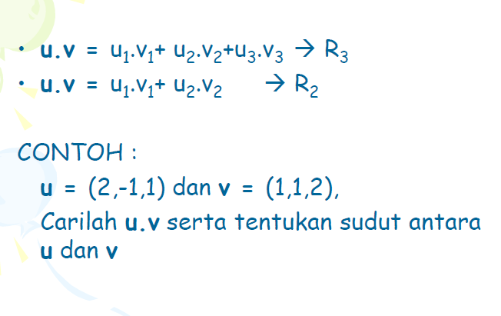

Slide 10
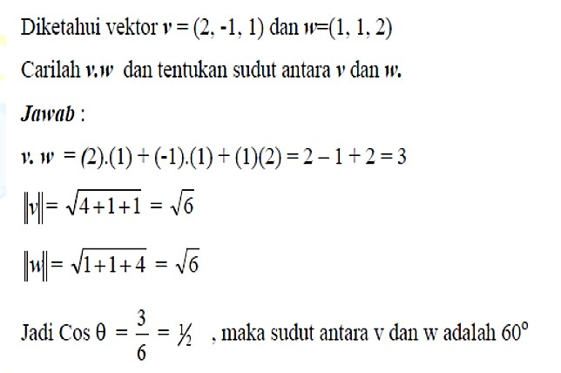

Slide 11
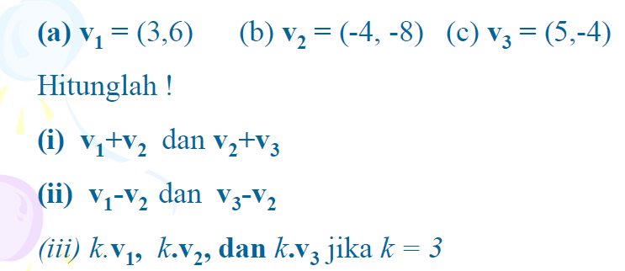
Hitunglah

Slide 12
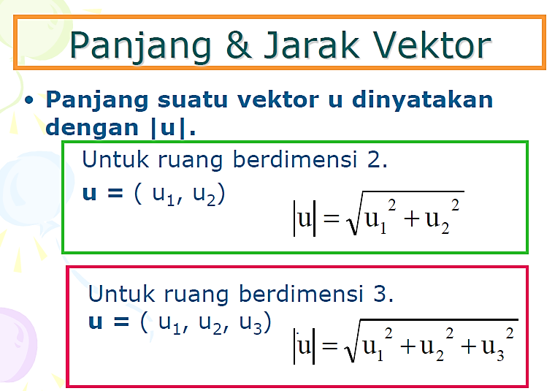

4
y
u
Panjang
Vektor
u
− w
x
w
−

Slide 13
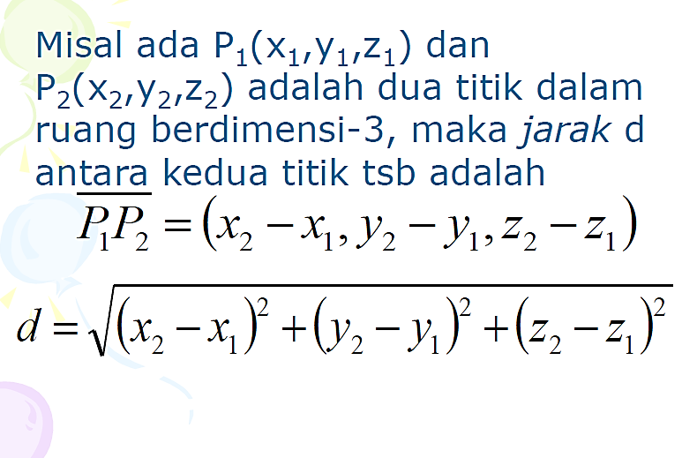

Slide 14
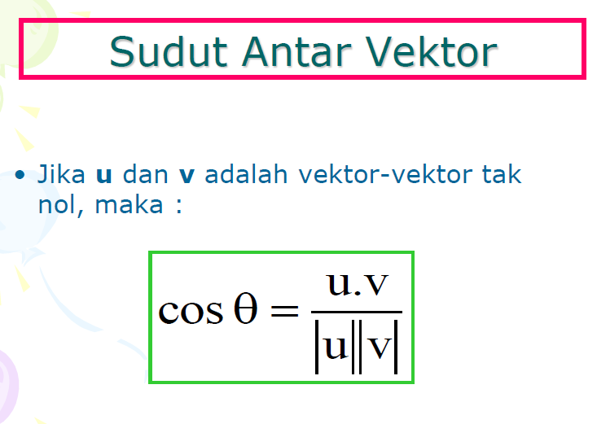

Slide 15
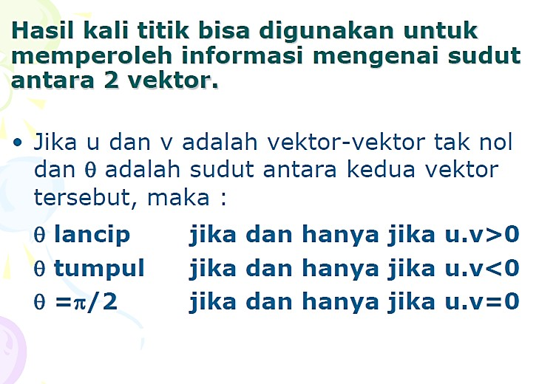

Slide 16
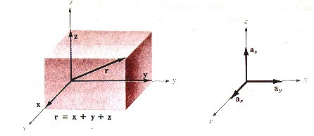
SISTEM KOORDINAT DALAM DIMENSI R3
▪
Vektor
Dinyatakan dengan tiga buah vektor satuan a_{x}, a_{y} dan a_{z}
Contoh : r = x + y + z = x a_{x} + y a_{y} + z a_{z}
vektor posisi dari sebuah titik dalam ruang

Slide 17
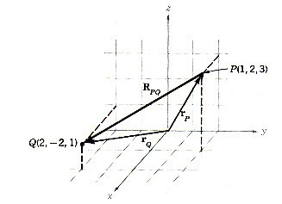
•
Vektor Posisi Dimensi R3
rP =
rQ =
a x + 2a y + 3a z
2a_{x} − 2a y
+ a z
• Vektor antara 2
titik
R PQ
= r P − r Q =
=
(2 −1)a x
a x − 4a y
+ (−2 − 2)a y + (1 − 3)a z
− 2a z

Slide 18
Vektor
1. Besaran yang
mempunyai
B
panjang
(besar) dan arah
AB = a
a
(a)
A
(b)
Ekivalen
2. Jika suatu
titik A
(a1,
a2,
𝑎1
𝑎2
𝑎3
a3)
dalam ruangan/bidang
dan O titik pangkal
Maka ,
OA = a
=
atau
OA = a = a₁ i + a₂ j + a₁ k

Slide 19
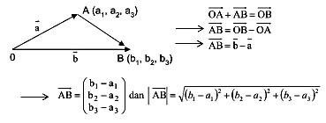
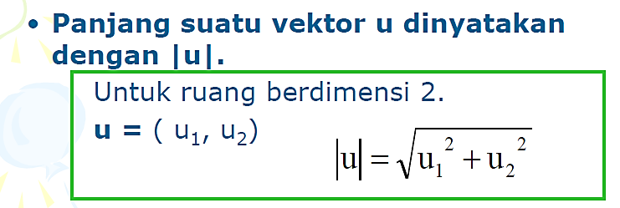
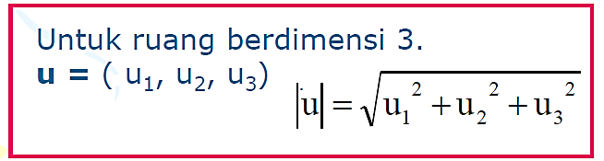
3. Vektor dapat dijumlahkan dengan aturan jajaran genjang atau
aturan segitiga
PANJANG VEKTOR

Slide 20
Contoh :
Diketahui
u = (1, 1, 2, 3)
dan
v = (2, 2, 1, 1)
Tentukan panjang vektor dan
jarak antara vektor
vu
tersebut
Jawab:
Panjang vektor
:
=
u
= (u • u )¹²
1²
+1² + 2² + 3² =
15
v
=
2²
+ 2² +1² +1² =
10
Jarak kedua
vektor
d (u , v ) =
=
=
u − v
=
(1− 2)² + (1− 2)² + (2 −1)²
+ (3 −1)²
(−1)² + (−1)² + 1² +
2²
7

Slide 21
⎛
a1 ⎞
⎛ b1 ⎞
⎛
a1 + b1
⎞
⎜
⎟
⎜
⎟
⎜
⎟
4. Jika
a =
⎜ a2 ⎟dan b
⎝ a3 ⎠
= ⎜ b2 ⎟
⎝ b3 ⎠
maka, (i)
a + b = ⎜ a2 + b2 ⎟
⎝ a3 + b3 ⎠
⎜
⎟
⎜
⎟
⎜
⎟
⎛
a1 ⎞
⎛
ma1 ⎞
⎜
⎟
⎜
⎟
(ii) Untuk = bilangan
real skalar
ma = m⎜ a2 ⎟ = ⎜ ma2 ⎟
⎝ a3 ⎠ ⎝ ma3 ⎠
⎜
⎟ ⎜
⎟
5. Jika
OA = a = a₁ i + a₂
OB = b = b₁ i + b₂
j + a₃ k
j + b₃ k
dan P terletak pada
AB
dengan perbandingan
atau (n AP = mPB)
AP :PB = m : n
Maka,
nOA + mOB
OP = P =
m + n

Slide 22
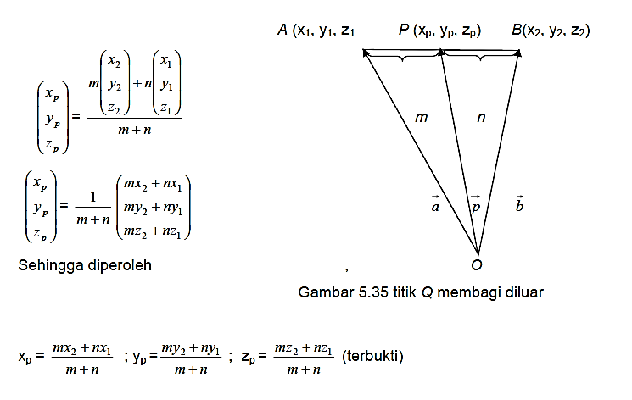
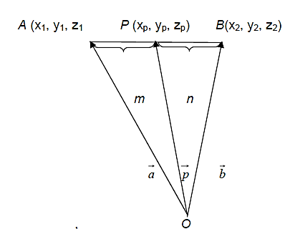

Slide 23
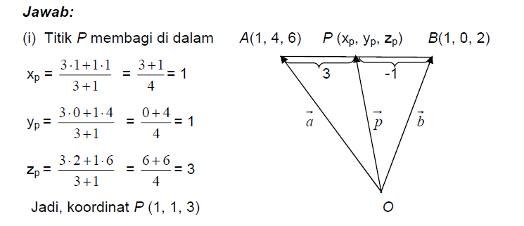
CONTOH
Carilah koordinat titik
menghubungkan A(1, dengan perbandingan
P dan Q yang membagi garis yang
4, 6) dan B(1, 0, 2) di dalam dan di luar
3 : 1
3
1

Slide 24
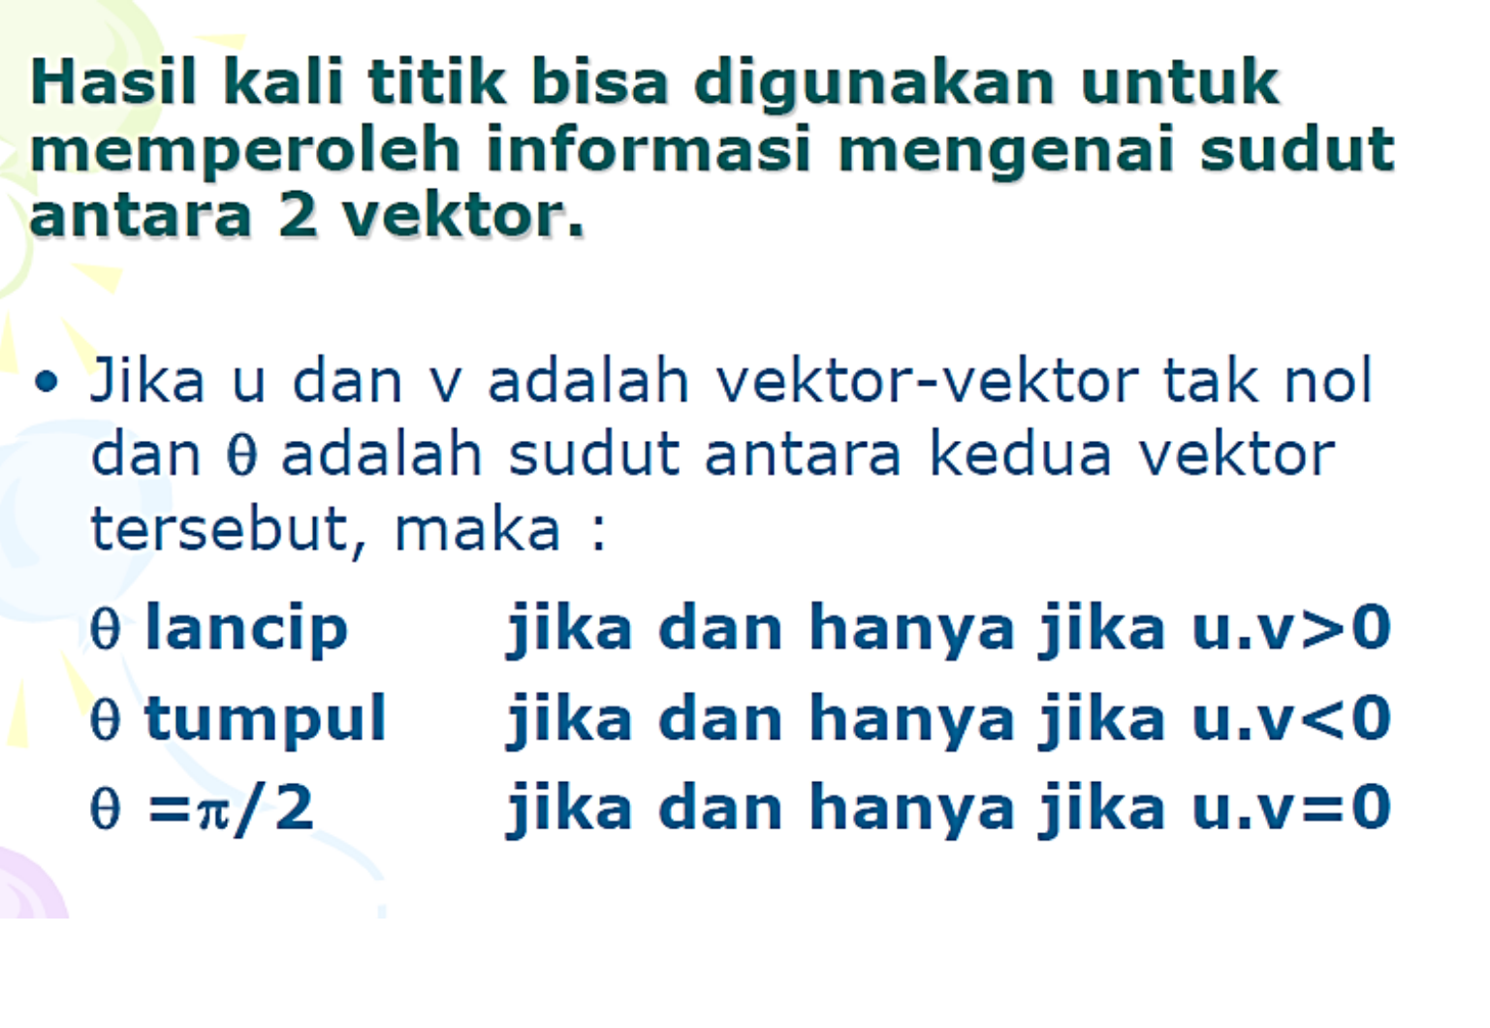


⎛
a1 ⎞
⎛ b1 ⎞
⎜
⎟
⎜
⎟
6.
Jika
a = ⎜ a2 ⎟
⎝ a3 ⎠
dan
b = ⎜ b2 ⎟
⎝ b3 ⎠
maka,
(i)
a.b = a₁b₁ + a₂b₂ + a₃b₃
⎜
⎟
⎜
⎟
a • b
=
a
b
cosθ _{ab}
=
b
a
cosθ _{ba}
= b • a
θ

Slide 25
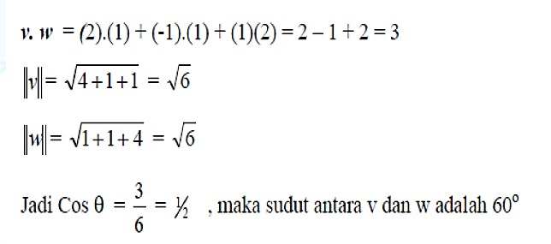
CONTOH
v = (2, -1, 1) dan w = (1, 1, 2) Hitunglah tentukan sudut antara
v
dan
w
JAWABAN

Slide 26
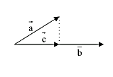
7.
Jika
c
= proyeksi vektor
a • b
a
pada vektor
b
c =
• b
Maka
2
(Proyeksi vektor)
b
a • b
Dan
c
=
(Proyeksi skalar)
b

Slide 27
Hitunglah
⎛ 1 ⎞
⎛ 5 ⎞
⎛ 10
⎞
⎜ ⎟
⎜ ⎟
⎜
⎟
⎟
1.
Diketahui vektor
a = ⎜ 2 ⎟, b = ⎜ 4 ⎟, c = 6
maka
2a − 3b + c = ....
⎜
⎜ ⎟
⎜ ⎟
⎜
⎟
⎝ ⁴ ⎠
⎝ ⁰ ⎠
⎝ ⁻ ² ⎠
2.
Bila vektor
a & b
membentuk sudut 60º a
=
4 &
b
= 10
a(b + a)= ...
maka
3.
Proyeksi skalar vektor
a
pada
b
adalah 6
⎛
x
⎞
⎛ − 2 ⎞
⎜
⎟
⎜
⎟
⎟
⎟
Vektor
a = ⎜ − 4 ⎟, b = 1
^{serta} a
, maka
nilai x….
⎜
= 89
⎜
y
⎟
⎜
2
⎝
⎠
⎝
⎠
4. Diketahui titik A (5, 7, 2)
dan B (-3, -1, 6). Titik
D membagi
AB diluar
dengan perbandingan -1 : 3. Panjang AD …..

Slide 28
“FINISH”

